Slide 1

CHƯƠNG TRÌNH ĐÀO TẠO DÂN SỐ HỌC • TỔNG QUAN CHUYÊN ĐỀ
BÀI 3: BIẾN ĐỘNG TỰ NHIÊN DÂN SỐ
Khung lý thuyết và phương pháp đo lường mức sinh, mức chết, bảng sống và mô hình chuyển tiếp dân số.

Slide 2
MỤC TIÊU BÀI HỌC • TRỌNG TÂM
02 / 22
Năng Lực Làm Chủ Các Chỉ Báo Đo Lường Mức Sinh Và Mức Chết
TRỌNG TÂM CỐT LÕI
MỤC TIÊU 01
Hệ Thống Thước Đo Mức Chết
Làm chủ tỷ suất chết thô (CDR), tử vong trẻ sơ sinh (IMR), tử vong mẹ (MMR) và nguyên lý lập bảng sống (Life Table).
Hệ Thống Thước Đo Mức Sinh
Tính toán và phân tích chuyên sâu tỷ suất sinh thô (CBR), tỷ suất sinh chung (GFR), ASFR và tổng tỷ suất sinh (TFR).
MỤC TIÊU 02
Mô Hình Chuyển Tiếp Dân Số
Hiểu rõ 4 giai đoạn chuyển tiếp nhân khẩu học và vận dụng vào phân tích chính sách duy trì mức sinh thay thế ở Việt Nam.
Khung chuẩn đầu ra chuyên đề

Slide 3

KHÁI NIỆM MỨC SINH • TRỌNG TÂM
03 / 22
Quá Trình Sinh Đẻ Và Bản Chất Khái Niệm Mức Sinh (Fertility)
Khả Năng Sinh Sản (Fecundity)
Khả năng sinh lý tiềm tàng về mặt sinh học của người phụ nữ có thể thụ thai và sinh con trong độ tuổi sinh sản (15-49 tuổi).
Mức Sinh Thực Tế (Fertility)
Số lượng trẻ sinh sống thực tế được sinh ra, là sự kết hợp giữa khả năng sinh học và các rào cản hành vi kinh tế - xã hội.
THÔNG ĐIỆP CỐT LÕI
Mức sinh phản ánh kết quả thực tế của quá trình sinh đẻ của quần thể dân số trong một khoảng thời gian xác định.
Giáo trình Dân số học đại cương

Slide 4
THƯỚC ĐO MỨC SINH • TRỌNG TÂM
04 / 22
Tỷ Suất Sinh Thô (CBR) Và Giới Hạn Của Thước Đo Ban Đầu
CÔNG THỨC ĐỊNH LƯỢNG CHUẨN
CBR = (B / P_tb) * 1,000 (Đơn vị: ‰ - Trên 1.000 dân trung bình)
Công Thức Tính CBR
CBR = (B / P_tb) * 1,000 (đơn vị ‰). Với B là tổng số trẻ sinh sống trong năm, P_tb là dân số trung bình trong năm.
Ưu Điểm Của Chỉ Số
Đơn giản, dễ thu thập số liệu qua đăng ký hộ tịch và cho phép so sánh khái quát nhanh giữa các quốc gia.
Nhược Điểm Cốt Tử
Mẫu số chứa cả nam giới, người già và trẻ em - những đối tượng không có khả năng sinh sản, làm méo mó bản chất mức sinh.
Phương pháp đo lường nhân khẩu học

Slide 5
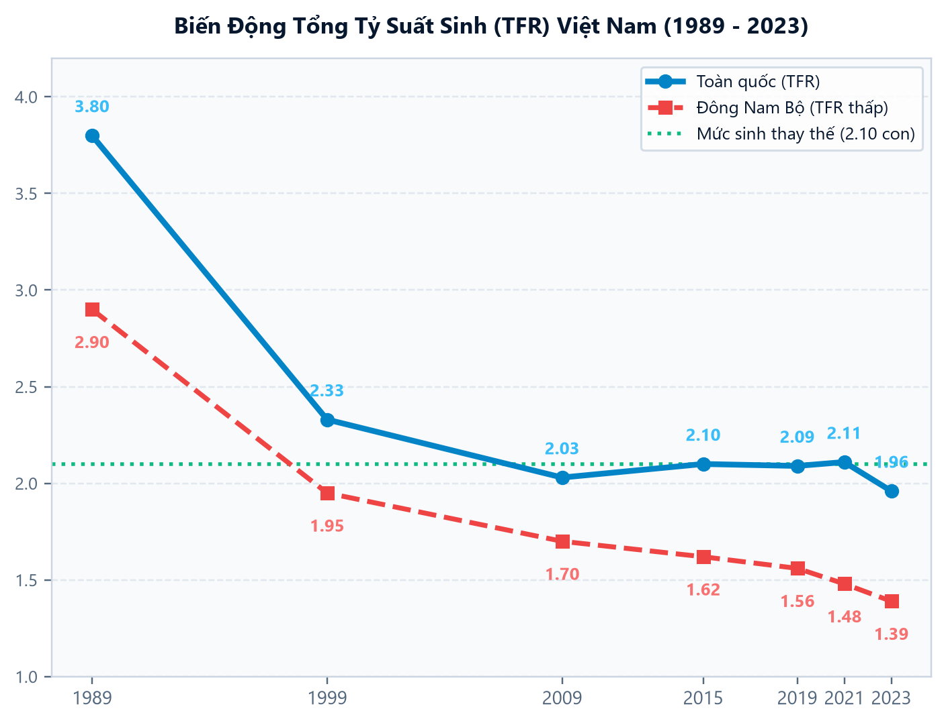
TỶ SUẤT GFR • TRỌNG TÂM
05 / 22
Tỷ Suất Sinh Chung (GFR) Xác Định Trên Quần Thể Phụ Nữ Sinh Đẻ
Công Thức Tính GFR
GFR = (B / W_15-49) * 1,000 (đơn vị ‰). Với W_15-49 là số phụ nữ trong độ tuổi 15-49 tuổi bình quân trong năm.
Mức Độ Chuẩn Hóa Cao Hơn
GFR thường có giá trị cao gấp 4 đến 5 lần so với CBR vì đã loại bỏ nam giới và các lứa tuổi không tham gia sinh đẻ.
Hạn Chế Còn Tồn Tại
Vẫn chưa tính đến sự khác biệt lớn về cường độ sinh con giữa các lứa tuổi trong khoảng 15-49 (tuổi 25-29 sinh nhiều hơn 40-44).
Giáo trình Dân số học đại cương

Slide 6
TỶ SUẤT ASFR • TRỌNG TÂM
06 / 22
Tỷ Suất Sinh Đặc Trưng Theo Tuổi (ASFR) Và Đồ Thị Phân Bố Sinh
CÔNG THỨC ĐỊNH LƯỢNG CHUẨN
ASFR_x = (B_x / W_x) * 1,000 (Đơn vị: ‰ - Cho từng nhóm tuổi x)
Công Thức ASFR_x
ASFR_x = (B_x / W_x) * 1,000 (đơn vị ‰). Với B_x là số con do phụ nữ nhóm tuổi x sinh ra, W_x là số phụ nữ nhóm tuổi x.
Hình Thái Đồ Thị Hình Chuông
Đồ thị ASFR luôn có dạng hình chuông: bắt đầu thấp ở 15-19, đạt đỉnh cao ở 25-29 tuổi và giảm dần về 45-49 tuổi.
Xu Hướng Dịch Chuyển Đỉnh
Ở các đô thị hiện đại, đỉnh sinh đẻ đang dịch chuyển từ nhóm 20-24 sang nhóm 25-29 và thậm chí 30-34 tuổi.
Phương pháp thống kê nhân khẩu học

Slide 7
TỔNG TỶ SUẤT SINH • TRỌNG TÂM
07 / 22
Tổng Tỷ Suất Sinh (TFR) Và Ngưỡng Mức Sinh Thay Thế Chuẩn 2.1 Con
CÔNG THỨC ĐỊNH LƯỢNG CHUẨN
TFR = 5 * Σ(ASFR_x) / 1,000 (Mức sinh thay thế chuẩn = 2.10 con)
Công Thức Tính TFR
TFR = 5 * Σ(ASFR_x) / 1,000. Đo lường độc lập hoàn toàn với cơ cấu tuổi của dân số, cho phép so sánh quốc tế chuẩn xác.
Ngưỡng Mức Sinh Thay Thế (2.1 Con)
Mức sinh bảo đảm một thế hệ con gái thay thế đúng số lượng thế hệ người mẹ. Cần 2.1 con để bù đắp rủi ro tử vong trước tuổi sinh sản.
Ý Nghĩa Chiến Lược Quốc Gia
Duy trì TFR quanh mức 2.1 con giúp ổn định quy mô dân số và làm chậm quá trình già hóa trong dài hạn.
Khái niệm mức sinh thay thế - Liên Hợp Quốc

Slide 8
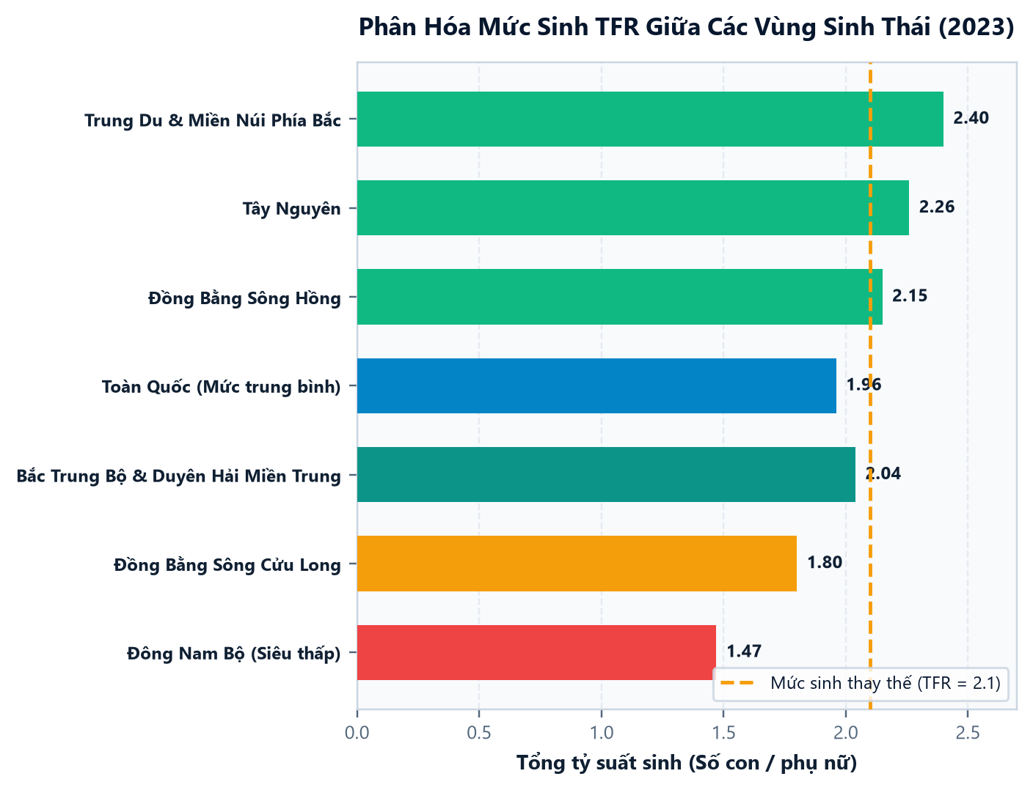
TÁI SINH DÂN SỐ • TRỌNG TÂM
08 / 22
Thước Đo Tái Sinh Dân Số: Tỷ Suất Tái Sinh Thô (GRR) Và Thuần (NRR)
Tỷ Suất Tái Sinh Thô (GRR)
Số con gái trung bình một phụ nữ sinh ra nếu không tính đến rủi ro tử vong của người mẹ và con gái trước khi hết tuổi sinh sản.
Tỷ Suất Tái Sinh Thuần (NRR)
Có tính đến xác suất sống sót của con gái từ khi sinh đến độ tuổi của mẹ. Nếu NRR = 1.0, dân số bảo đảm thay thế hoàn hảo.
Giáo trình Dân số học đại cương

Slide 9

YẾU TỐ SINH HỌC • TRỌNG TÂM
09 / 22
Nhóm Yếu Tố Tự Nhiên Và Sinh Học Chi Phối Khả Năng Sinh Sản
Khoảng Thời Gian Sinh Sản
Thời kỳ từ khi có kinh nguyệt đầu tiên đến khi mãn kinh. Tuổi kết hôn càng muộn thì khoảng thời gian sinh sản thực tế càng bị rút ngắn.
Thời Gian Vô Sinh Tạm Thời Sau Sinh
Tác dụng ức chế rụng trứng tự nhiên khi nuôi con hoàn toàn bằng sữa mẹ kéo dài khoảng cách giữa các lần sinh.
THÔNG ĐIỆP CỐT LÕI
Khả năng sinh sản sinh học chịu tác động của độ tuổi dậy thì, mãn kinh, khoảng cách giữa các lần sinh và tình trạng sức khỏe.
Tình Trạng Vô Sinh & Hiếm Muộn
Ô nhiễm môi trường, lối sống và bệnh lý khiến tỷ lệ vô sinh thứ phát gia tăng, cần sự can thiệp của y học hỗ trợ sinh sản.
Y học sinh sản và nhân khẩu học

Slide 10
YẾU TỐ VĂN HÓA • TRỌNG TÂM
10 / 22
Nhóm Yếu Tố Phong Tục Tập Quán Và Tâm Lý Xã Hội Ảnh Hưởng Mức Sinh
Tâm Lý Chuộng Con Trai
Quan niệm Nho giáo 'nhất nam viết hữu' thúc đẩy các cặp vợ chồng cố sinh cho được con trai, làm gia tăng số con và mất cân bằng SRB.
Quan Niệm Gia Đình Trẻ Hiện Đại
Thế hệ trẻ chuyển dịch sang lối sống đề cao tự do cá nhân, ưu tiên thăng tiến nghề nghiệp và giảm số con mong muốn xuống 1-2 con.
Tôn Giáo Và Niềm Tin Tâm Linh
Các tín điều tôn giáo về hôn nhân, cấm đoán phá thai hoặc quan niệm năm sinh tốt/xấu tạo ra các làn sóng sinh biến động.
Xã hội học gia đình và mức sinh

Slide 11
YẾU TỐ KINH TẾ • TRỌNG TÂM
11 / 22
Chi Phí Nuôi Dạy Con Cái Và Xu Hướng Giảm Mức Sinh Tại Các Đô Thị
Chi Phí Cơ Hội Và Đầu Tư Giáo Dục
Giá nhà ở đắt đỏ, chi phí học hành tăng cao cùng chi phí cơ hội việc làm của phụ nữ khiến các gia đình đô thị trì hoãn sinh con.
Đánh Đổi Số Lượng - Chất Lượng
Cha mẹ hiện đại chọn sinh ít con (1-2 con) để tập trung toàn bộ nguồn lực tài chính chăm lo điều kiện phát triển tốt nhất.
Kinh tế học nhân khẩu học (Gary Becker Model)

Slide 12
MỨC SINH VIỆT NAM • TRỌNG TÂM
12 / 22
Thực Trạng Mức Sinh Việt Nam: Đạt Thay Thế Toàn Quốc Nhưng Phân Hóa Vùng Miền
TRỌNG TÂM CỐT LÕI
TRỌNG ĐIỂM 01
Vùng Trung Du Miền Núi Sinh Cao
Khu vực Trung du miền núi phía Bắc và Tây Nguyên có mức sinh trên 2.4 con/phụ nữ, gánh nặng nghèo đói và giáo dục còn lớn.
Vùng Đông Nam Bộ Sinh Rất Thấp
TFR TP.HCM xuống mức kỷ lục 1.39 con/phụ nữ; Đồng bằng sông Cửu Long chỉ đạt 1.8 con. Nguy cơ thiếu hụt lao động tương lai.
TRỌNG ĐIỂM 02
Chính Sách Điều Chỉnh Mức Sinh
Chuyển từ khẩu hiệu 'mỗi cặp vợ chồng sinh 1-2 con' sang khuyến khích: Nơi sinh cao vận động sinh ít; nơi sinh thấp khuyến khích sinh đủ 2 con.
Quyết định 588/QĐ-TTg phê duyệt Chương trình điều chỉnh mức sinh

Slide 13
MỨC CHẾT • TRỌNG TÂM
13 / 22
Khái Niệm Mức Chết (Mortality) Và Tỷ Suất Chết Thô (CDR)
CÔNG THỨC ĐỊNH LƯỢNG CHUẨN
CDR = (D / P_tb) * 1,000 (Đơn vị: ‰ - Trên 1.000 dân trung bình)
Công Thức Tỷ Suất Chết Thô (CDR)
CDR = (D / P_tb) * 1,000 (đơn vị ‰). Với D là tổng số ca tử vong trong năm, P_tb là dân số trung bình. CDR Việt Nam hiện khoảng 6.1‰.
Nghịch Lý Cơ Cấu Dân Số Già
Các nước phát triển có y tế cực tốt nhưng CDR lại cao hơn nước đang phát triển vì tỷ lệ người già trong dân số quá cao.
Phương pháp thống kê mức chết

Slide 14
TỶ SUẤT ASDR • TRỌNG TÂM
14 / 22
Tỷ Suất Chết Đặc Trưng Theo Tuổi (ASDR) Và Đồ Thị Hình Chữ U
CÔNG THỨC ĐỊNH LƯỢNG CHUẨN
ASDR_x = (D_x / P_(x,tb)) * 1,000 (Đồ thị tử vong dạng chữ U kinh điển)
Công Thức ASDR_x
ASDR_x = (D_x / P_x) * 1,000 (đơn vị ‰). Với D_x là số người chết ở nhóm tuổi x, P_x là dân số nhóm tuổi x.
Đồ Thị Dạng Chữ U (U-Shaped Curve)
Đường cong ASDR cao ở nhóm 0 tuổi, giảm xuống cực tiểu ở nhóm 10-14 tuổi, sau đó tăng cấp số nhân từ tuổi 50 trở đi.
Khoảng Cách Tử Vong Giới Tính
Ở hầu hết mọi lứa tuổi, tỷ suất chết của nam giới luôn cao hơn nữ giới do tai nạn lao động, lối sống và bệnh tim mạch.
Giáo trình Dân số học đại cương

Slide 15
TỬ VONG TRẺ EM • TRỌNG TÂM
15 / 22
Đo Lường Tử Vong Trẻ Em: Tỷ Suất IMR Và U5MR Phản Ánh Trình Độ Y Tế
CÔNG THỨC ĐỊNH LƯỢNG CHUẨN
IMR = (D_0 / B) * 1,000 | U5MR = (D_0-4 / B) * 1,000 (‰)
Tử Vong Trẻ Dưới 1 Tuổi (IMR)
IMR = (D_0 / B) * 1,000. Đo số trẻ chết trước sinh nhật 1 tuổi trên 1,000 trẻ sinh sống. Việt Nam giảm ấn tượng xuống 11.6‰ (2023).
Tử Vong Trẻ Dưới 5 Tuổi (U5MR)
U5MR đo lường xác suất một đứa trẻ chết trước khi tròn 5 tuổi. Việt Nam hiện đạt mức khoảng 18.2‰.
Mục Tiêu Phát Triển Bền Vững (SDG)
Chấm dứt các ca tử vong có thể phòng ngừa được ở trẻ sơ sinh và trẻ nhỏ thông qua tiêm chủng mở rộng và chăm sóc sơ sinh.
Báo cáo Mục tiêu Phát triển Bền vững (SDGs) Việt Nam

Slide 16
TỬ VONG BÀ MẸ • TRỌNG TÂM
16 / 22
Tỷ Số Tử Vong Mẹ (MMR) Và Chăm Sóc Sức Khỏe Sinh Sản Phụ Nữ
TRỌNG TÂM CỐT LÕI
TRỌNG ĐIỂM 01
Các Nguyên Nhân Sản Khoa Chính
Băng huyết sau sinh, tiền sản giật, nhiễm trùng hậu sản và tai biến sản khoa tại các vùng sâu vùng xa giao thông chia cắt.
Công Thức Đo Lường MMR
MMR = (Số ca tử vong mẹ do thai sản / Số trẻ sinh sống) * 100,000. Việt Nam giảm xuống khoảng 44 ca / 100,000 ca sinh.
TRỌNG ĐIỂM 02
Giải Pháp Mạng Lưới Sản Nhi
Đào tạo cô đỡ thôn bản, nâng cấp trang thiết bị y tế tuyến huyện và triển khai hỗ trợ cấp cứu sản khoa từ xa (Telemedicine).
Bộ Y tế - Báo cáo Sức khỏe Sinh sản

Slide 17
BẢNG SỐNG • TRỌNG TÂM
17 / 22
Bảng Sống (Life Table) Và Kỳ Vọng Sống Khi Sinh (Life Expectancy)
ĐỘ TUỔI (X) | SỐ SỐNG SÓT (LX) | SỐ CA TỬ VONG (DX) | XÁC SUẤT CHẾT (QX) | KỲ VỌNG SỐNG (EX)
0 (Sơ sinh) | 100,000 | 1,160 | 0.0116 | 73.7 năm
1 - 4 tuổi | 98,840 | 660 | 0.0067 | 73.6 năm
5 - 14 tuổi | 98,180 | 390 | 0.0040 | 69.8 năm
15 - 59 tuổi | 97,790 | 12,450 | 0.1273 | 60.1 năm
60 - 79 tuổi | 85,340 | 42,800 | 0.5015 | 20.4 năm
80 tuổi trở lên | 42,540 | 42,540 | 1.0000 | 7.8 năm
Nguyên lý lập Bảng sống nhân khẩu học

Slide 18
YẾU TỐ ẢNH HƯỞNG CHẾT • TRỌNG TÂM
18 / 22
Bốn Nhóm Yếu Tố Tác Động Đến Xu Hướng Giảm Mức Chết Toàn Cầu
Tiến Bộ Y Học & Vắc-xin
Phát minh kháng sinh, chương trình tiêm chủng mở rộng và kỹ thuật phẫu thuật hiện đại xóa bỏ đại dịch truyền nhiễm.
Nước Sạch & Môi Trường Vệ Sinh
Xử lý nước thải, cung cấp nước sạch sinh hoạt và vệ sinh an toàn thực phẩm ngăn ngừa các bệnh tiêu chảy chết người.
Nâng Cao Thu Nhập & Dinh Dưỡng
Xóa đói giảm nghèo bảo đảm chế độ calo và vi chất dinh dưỡng đầy đủ, gia tăng sức đề kháng tự nhiên của cơ thể.
Lịch sử dịch tễ học và y tế công cộng

Slide 19
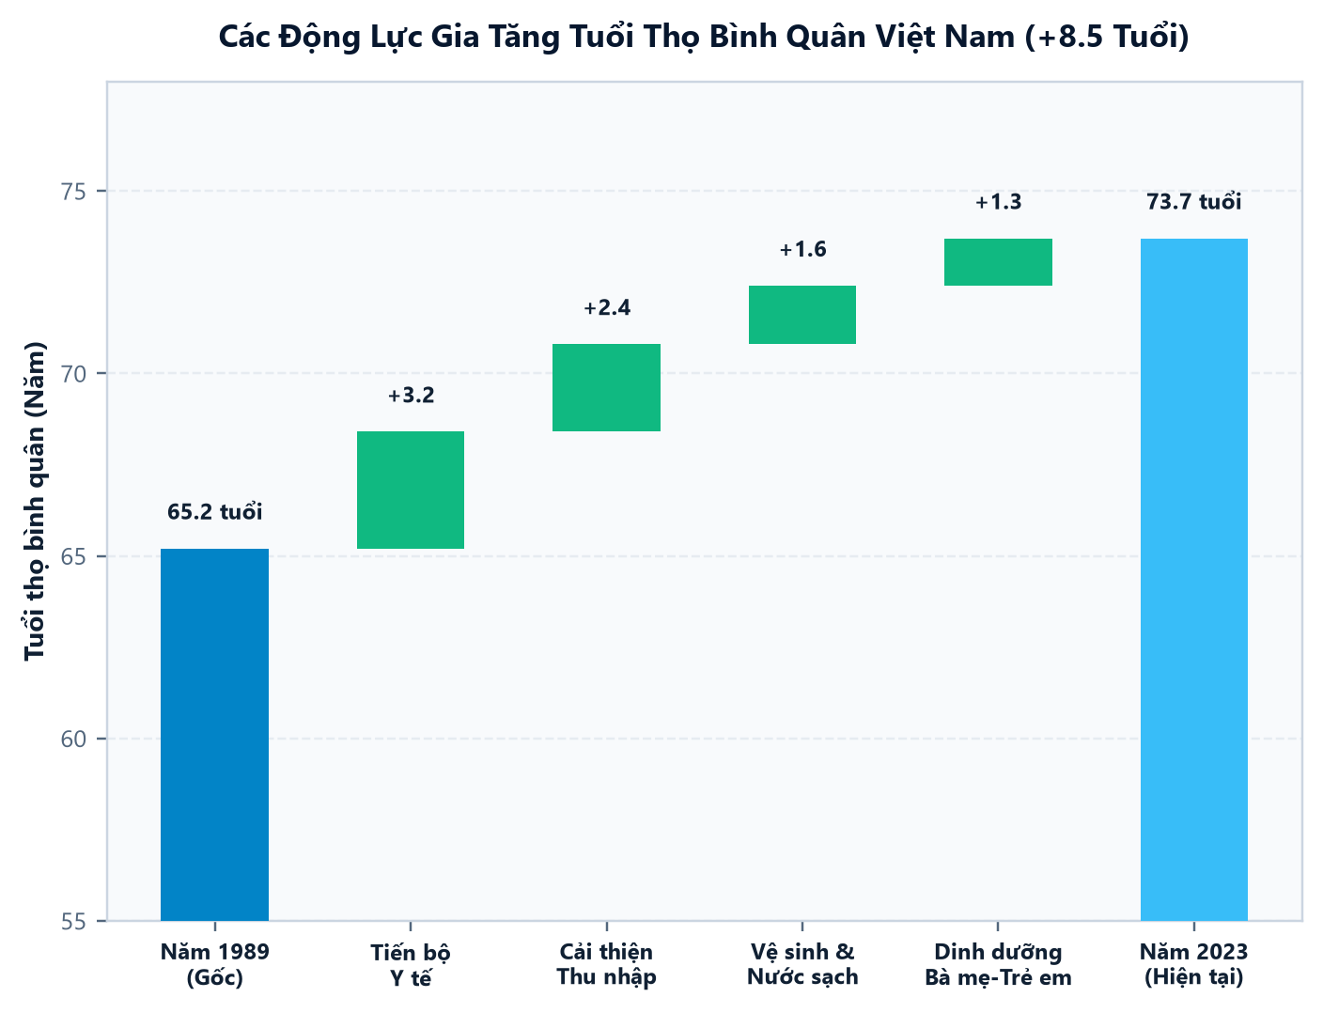
TUỔI THỌ VIỆT NAM • TRỌNG TÂM
19 / 22
Thành Tựu Tăng Tuổi Thọ Bình Quân Của Dân Số Việt Nam Đạt 73.7 Tuổi
Tuổi Thọ Bình Quân: 73.7 Tuổi
Nam giới đạt 71.1 tuổi, Nữ giới đạt 76.5 tuổi. Việt Nam có tuổi thọ cao hơn mức trung bình của các nước có cùng thu nhập.
Chênh Lệch Giới Tính 5.4 Năm
Nữ giới sống thọ hơn nam phản ánh ưu thế sinh học và tỷ lệ tử vong do tai nạn, rượu bia thuốc lá ở nam giới cao hơn.
Khoảng Trống Tuổi Thọ Khỏe Mạnh
Kỳ vọng sống khỏe mạnh chỉ đạt khoảng 64 tuổi; người cao tuổi Việt Nam gánh chịu trung bình 8-9 năm ốm đau bệnh tật.
Tổng cục Thống kê - Báo cáo Tình hình Dân số

Slide 20
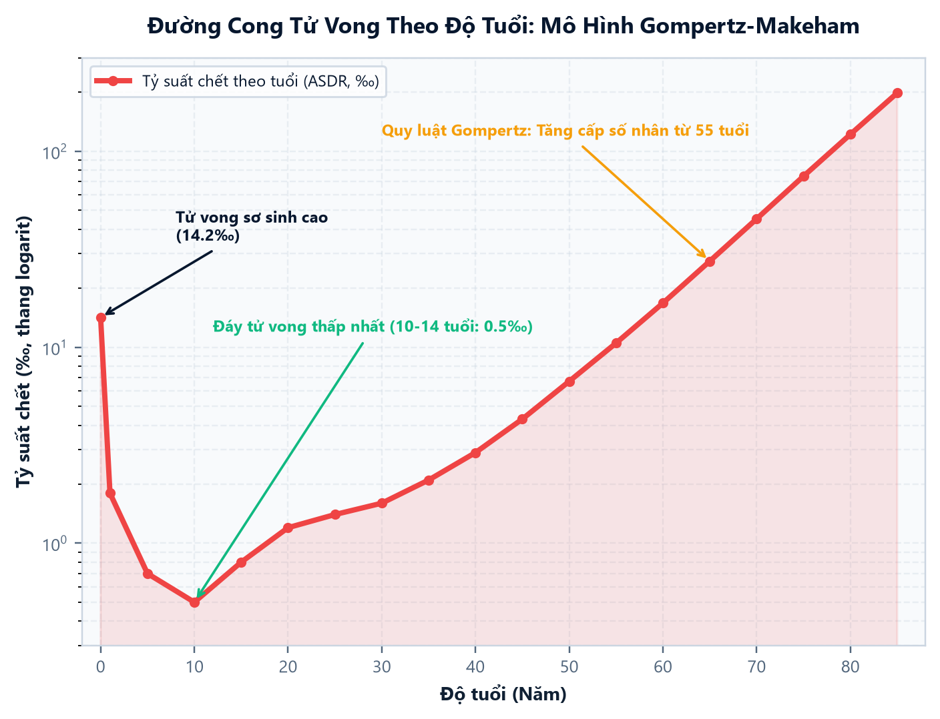
GIA TĂNG TỰ NHIÊN • TRỌNG TÂM
20 / 22
Tỷ Suất Tăng Tự Nhiên (NIR) Và Phương Trình Cân Bằng Sinh - Tử
Công Thức Tính NIR
NIR = CBR - CDR (tính theo đơn vị ‰) hoặc NIR(%) = (CBR - CDR) / 10. Ở Việt Nam hiện nay CBR ~14.5‰, CDR ~6.1‰ -> NIR ~0.84%/năm.
Quy Luật Thu Hẹp Khoảng Cách
Khi mức sinh giảm dần về mức thay thế trong khi mức chết chạm đáy và hơi tăng do già hóa, NIR sẽ dần tiến về 0%.
Giáo trình Dân số học đại cương

Slide 21
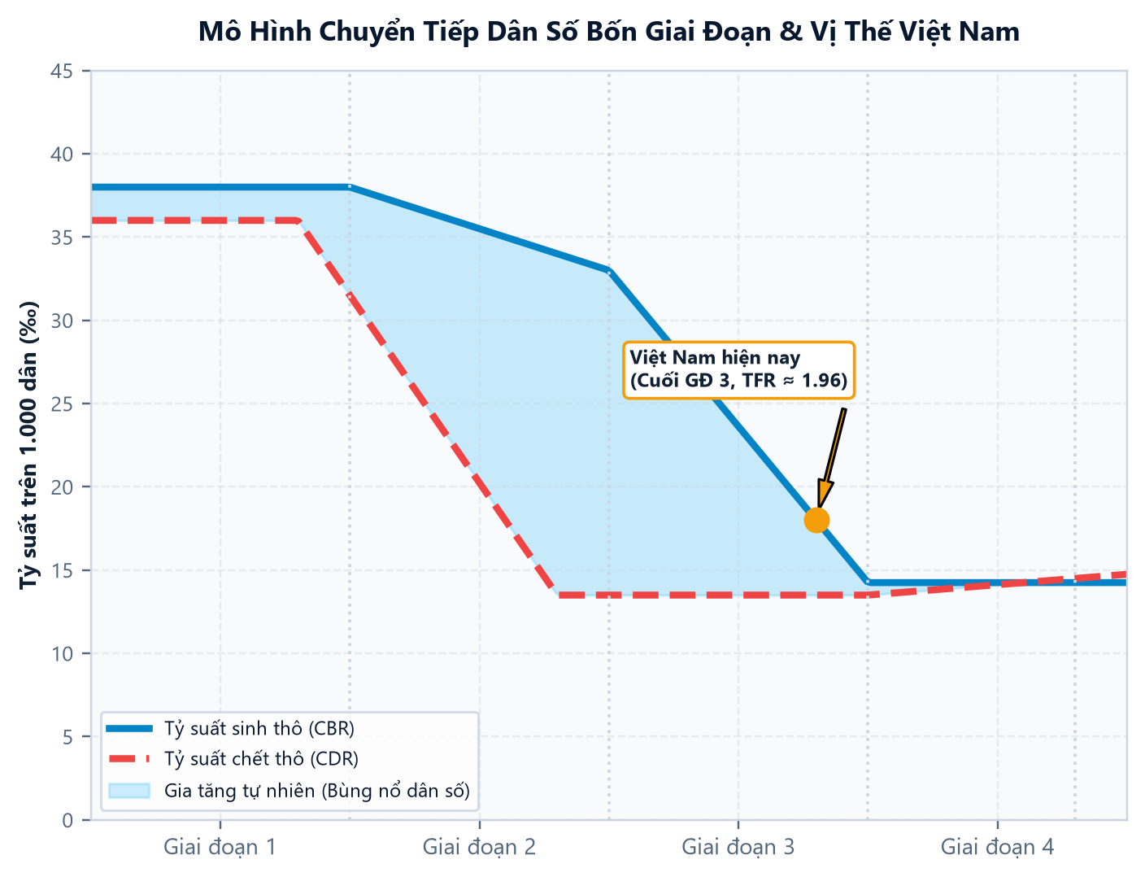
QUÁ ĐỘ DÂN SỐ • TRỌNG TÂM
21 / 22
Mô Hình Chuyển Tiếp Dân Số Bốn Giai Đoạn (Demographic Transition)
Giai Đoạn 1: Tiền Chuyển Tiếp
Sinh cao và chết cao. Quy mô dân số tăng trưởng rất chậm chạp, thường xuyên gặp dịch bệnh và nạn đói.
Giai Đoạn 2: Bùng Nổ Dân Số
Mức chết giảm mạnh nhờ tiến bộ y tế trong khi mức sinh vẫn giữ ở mức cao. Dân số tăng vọt đột biến.
Giai Đoạn 3: Suy Giảm Mức Sinh
Đô thị hóa và chi phí nuôi dạy con khiến mức sinh giảm nhanh. Tốc độ tăng trưởng dân số chậm dần.
Lý thuyết chuyển tiếp dân số (Frank Notestein Model)

Slide 22
TỔNG KẾT BÀI HỌC • TRỌNG TÂM
22 / 22
Tổng Kết Chuyên Đề Và Bài Tập Phân Tích Mức Sinh - Mức Chết
Bài Tập Tính TFR
Cho chuỗi tỷ suất sinh đặc trưng theo tuổi ASFR (nhóm 15-49). Hãy tính Tổng tỷ suất sinh TFR và rút ra kết luận mức sinh.
Bài Tập Phân Tích Bảng Sống
Dựa vào bảng sống rút gọn, tính toán kỳ vọng sống còn lại ở độ tuổi 60 (e_60) để phục vụ tính toán quỹ bảo hiểm xã hội.
Câu Hỏi Thảo Luận Chính Sách
Tại sao các chính sách khuyến sinh ở Hàn Quốc, Singapore ít hiệu quả? Bài học nào cho các đô thị lớn tại Việt Nam?
Tài liệu đào tạo Dân số học chuẩn quốc gia

